Slide 1
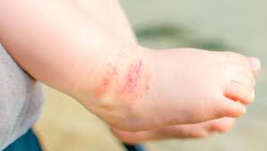
Atopisk eksem, diagnose og behandling
20.05.25
Bente Krane Kvenshagen
Barnelege Best Helse

Slide 2
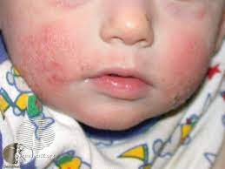
Hva er atopisk eksem?
Hovedsymptomene som skal være tilstede for å stille diagnosen atopisk eksem er kløende hud. I tillegg skal man ha minst tre av underkriteriene under:
1. Symptomer som debuterer før 2 års alder
2. Sykehistorie med utslett i bøyefurer på huden
3. Tørr hud
4. Atopi personlig eller familien
5. Synlig eksem og utslett i bøyefurer.

Slide 3
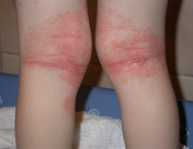
For praktiske formål:
Eksem er tørr hud som klør

Slide 4
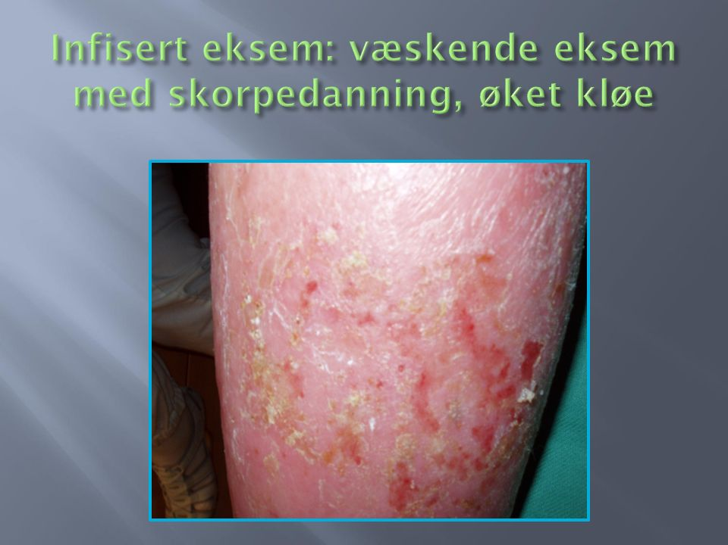
Svært ofte blir eksem sekundærinfisert
– dvs gule stafylokokker blir en del av eksembildet

Slide 5
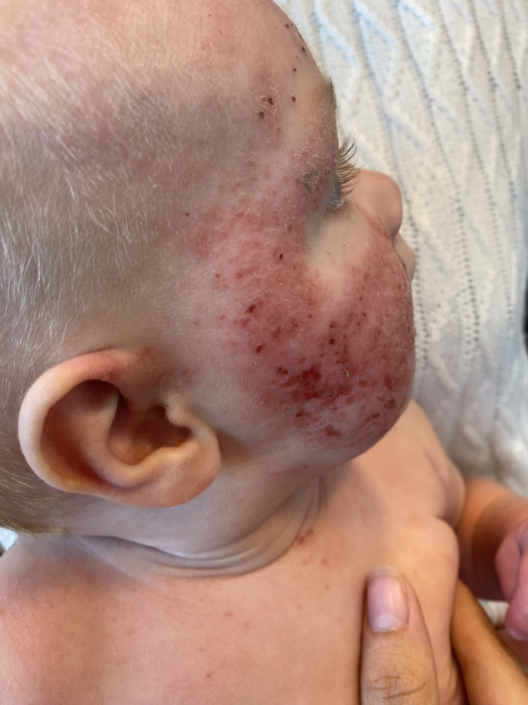
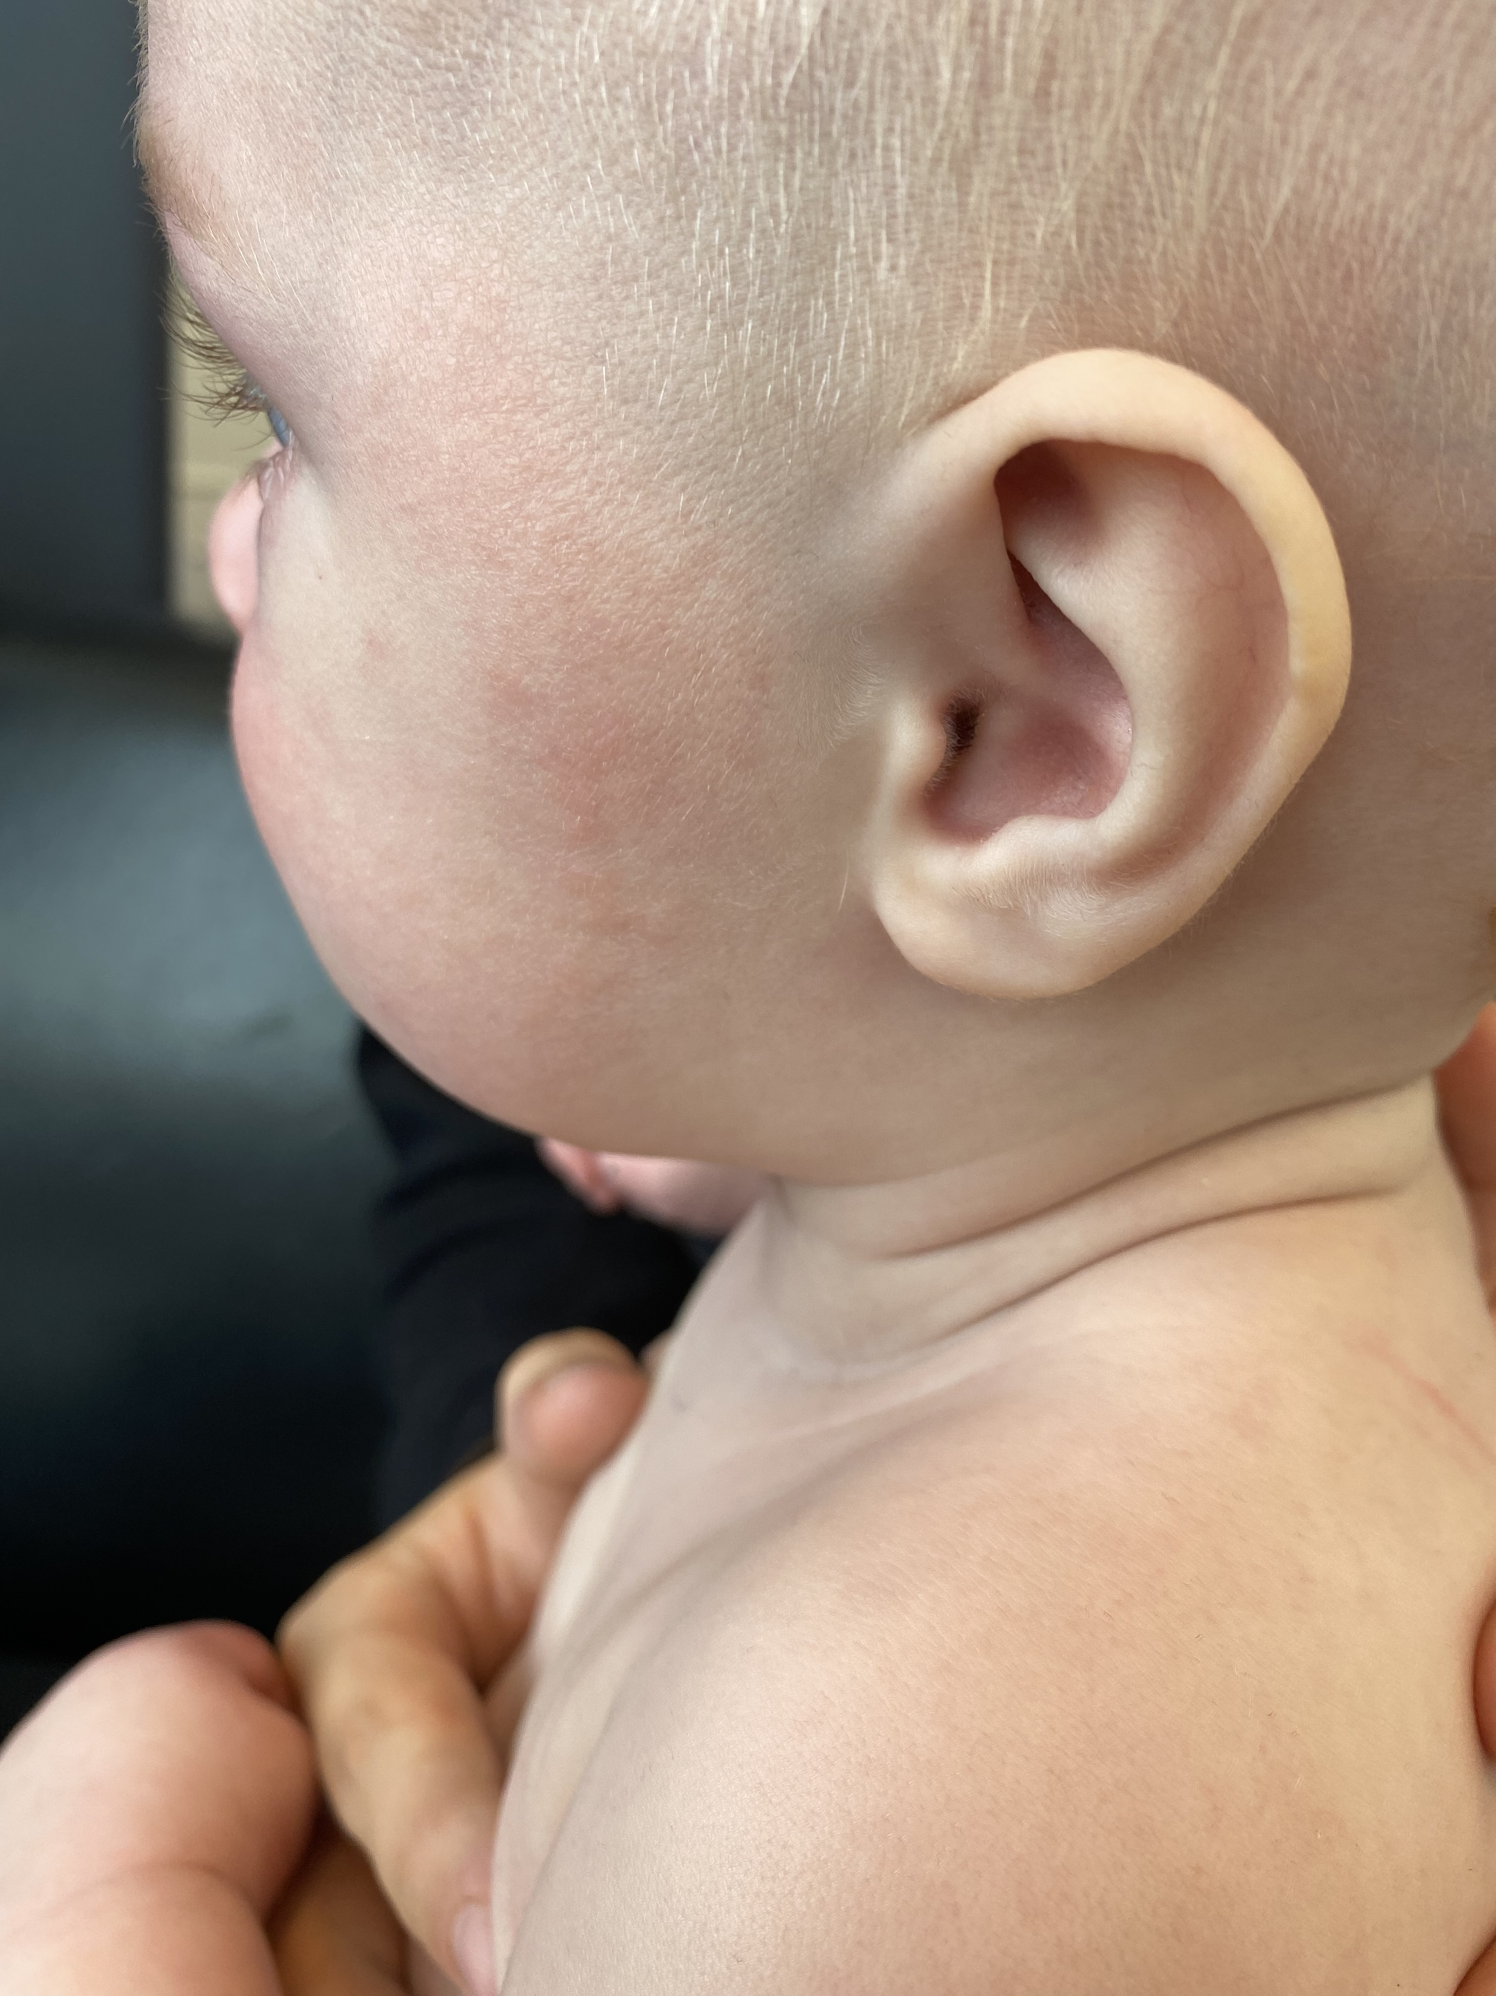

Slide 6
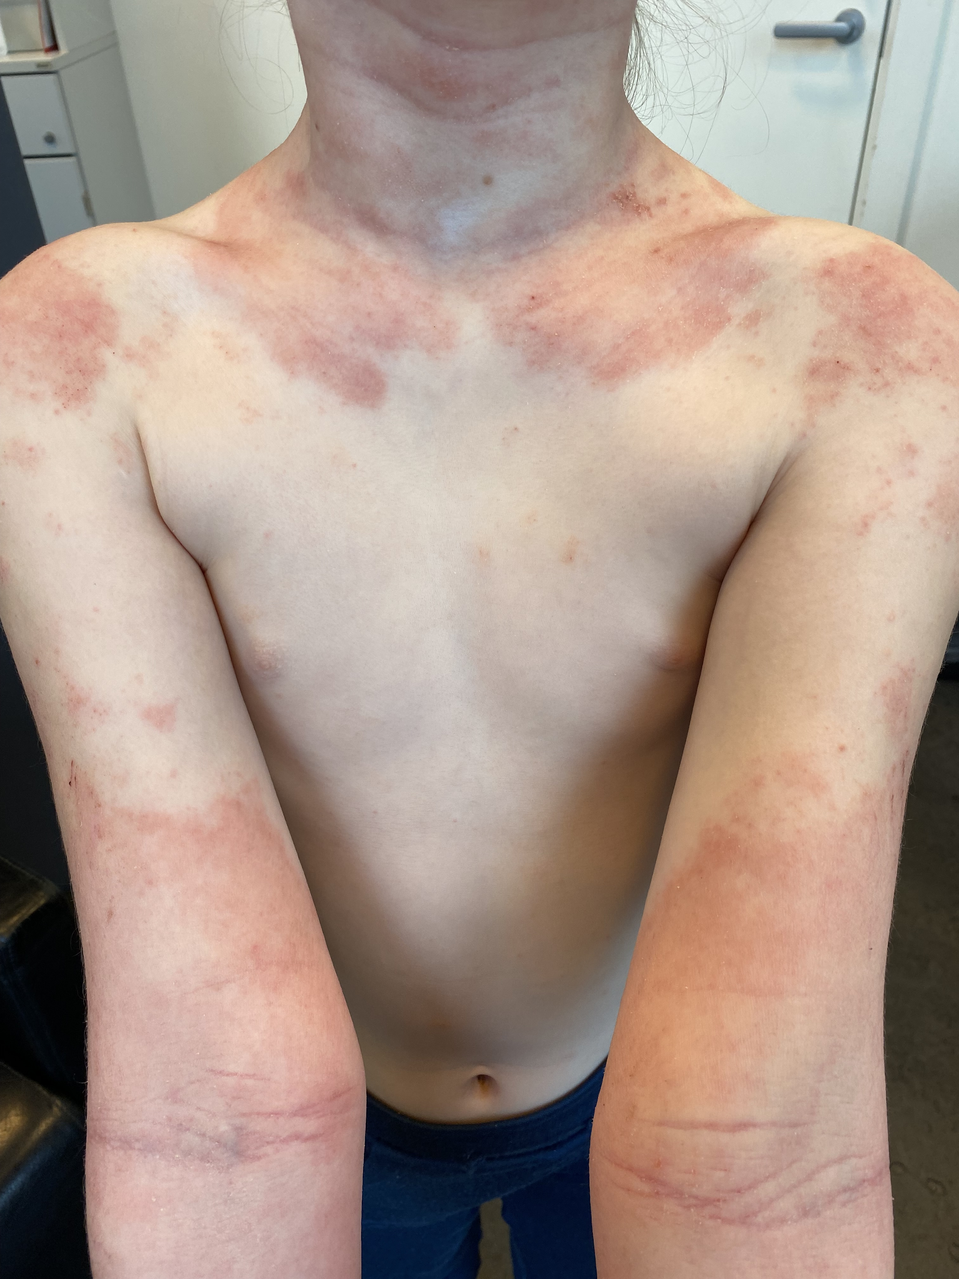
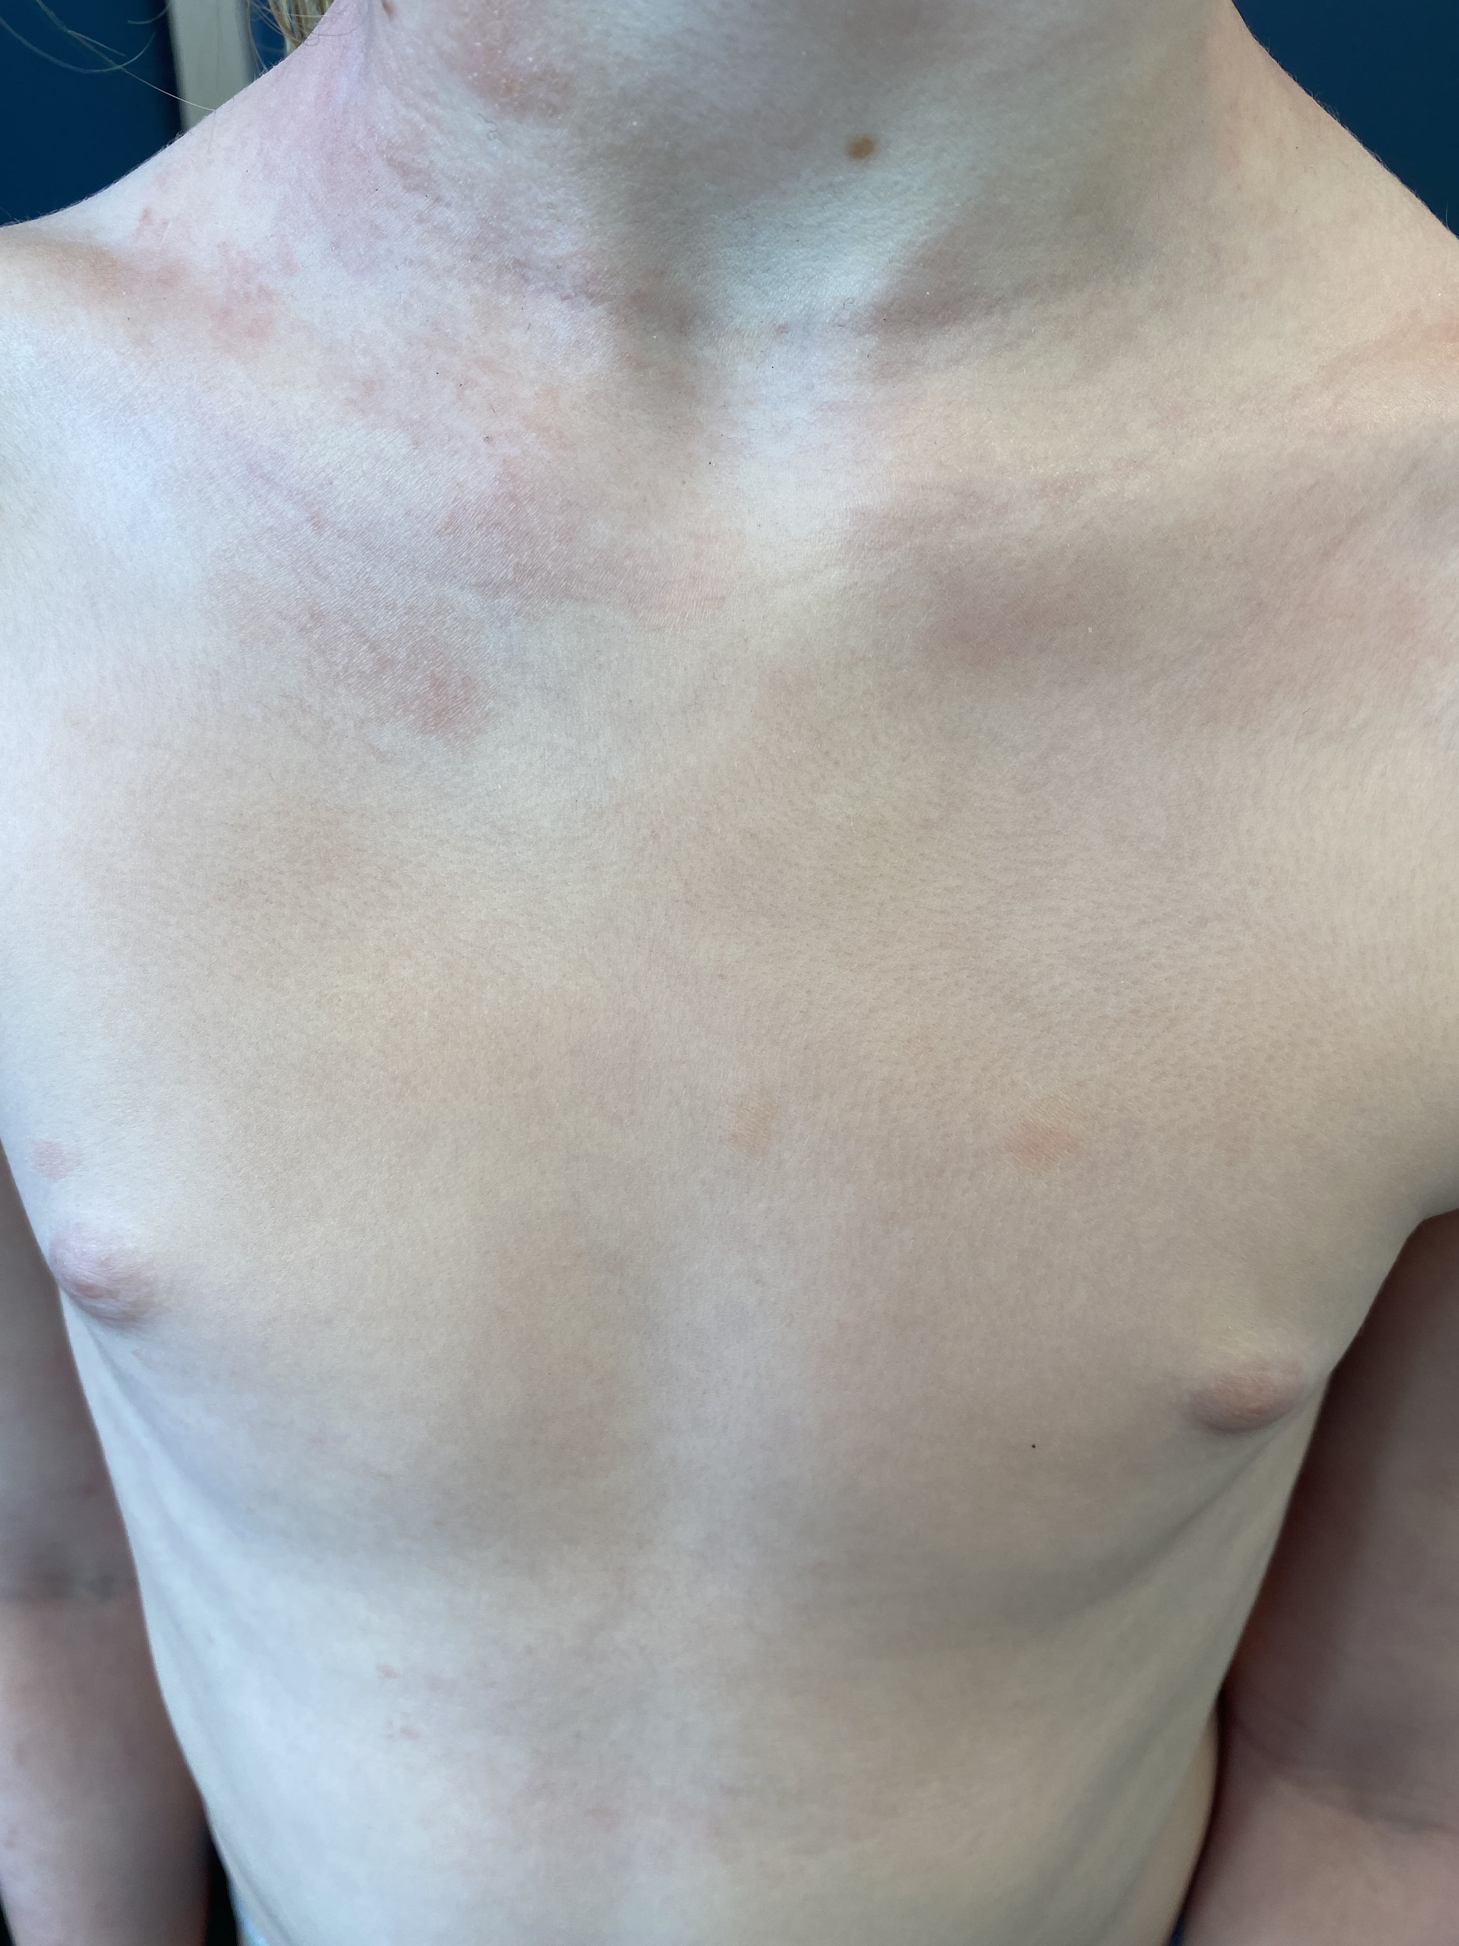

Slide 7
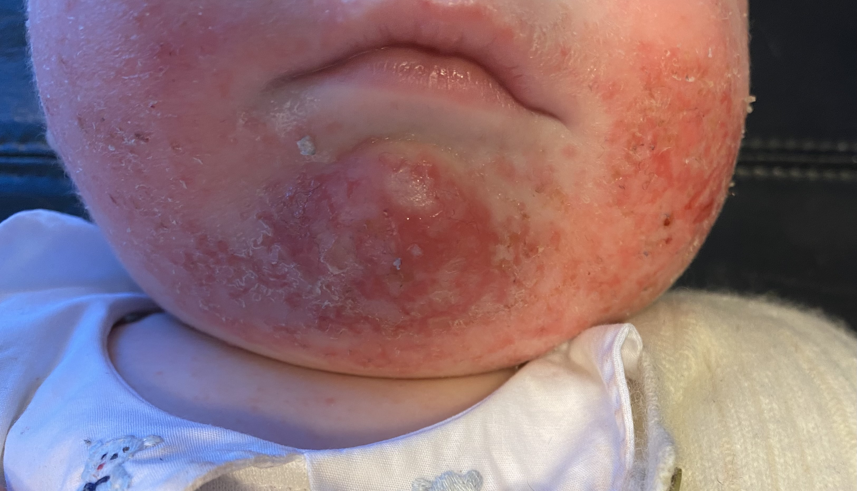
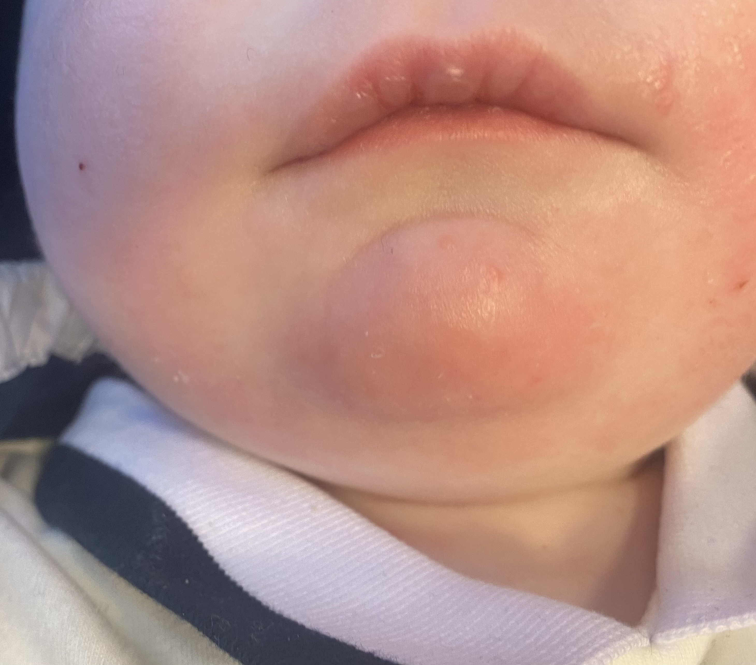

Slide 8
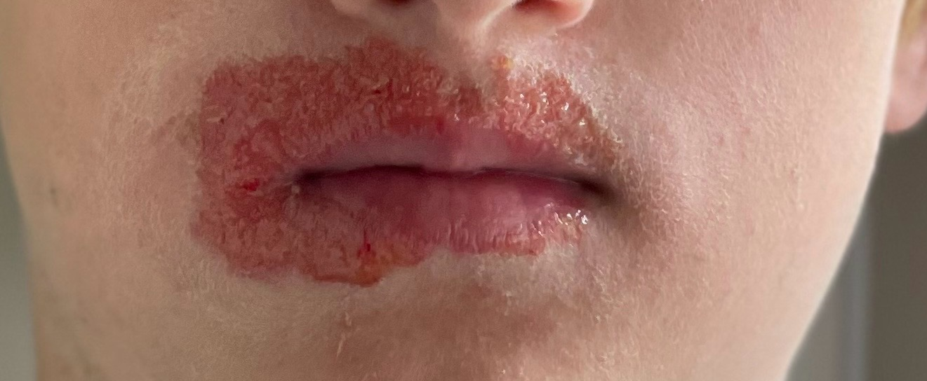
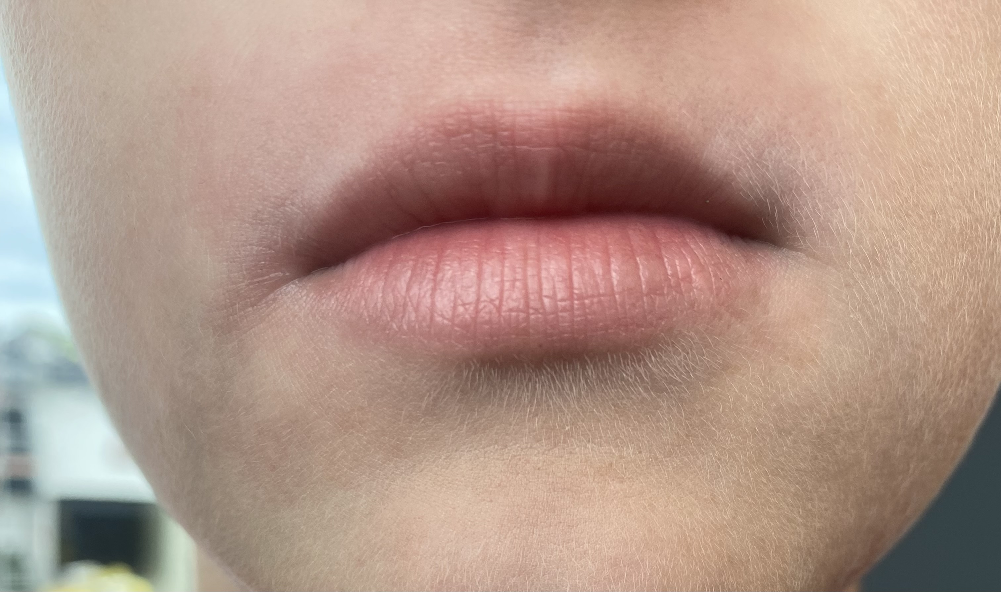

Slide 9
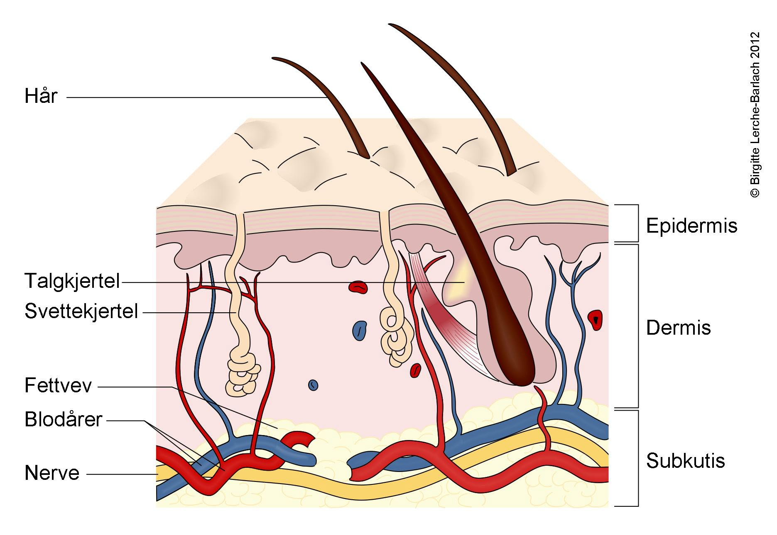
Hvordan ser normal hud ut?

Slide 10
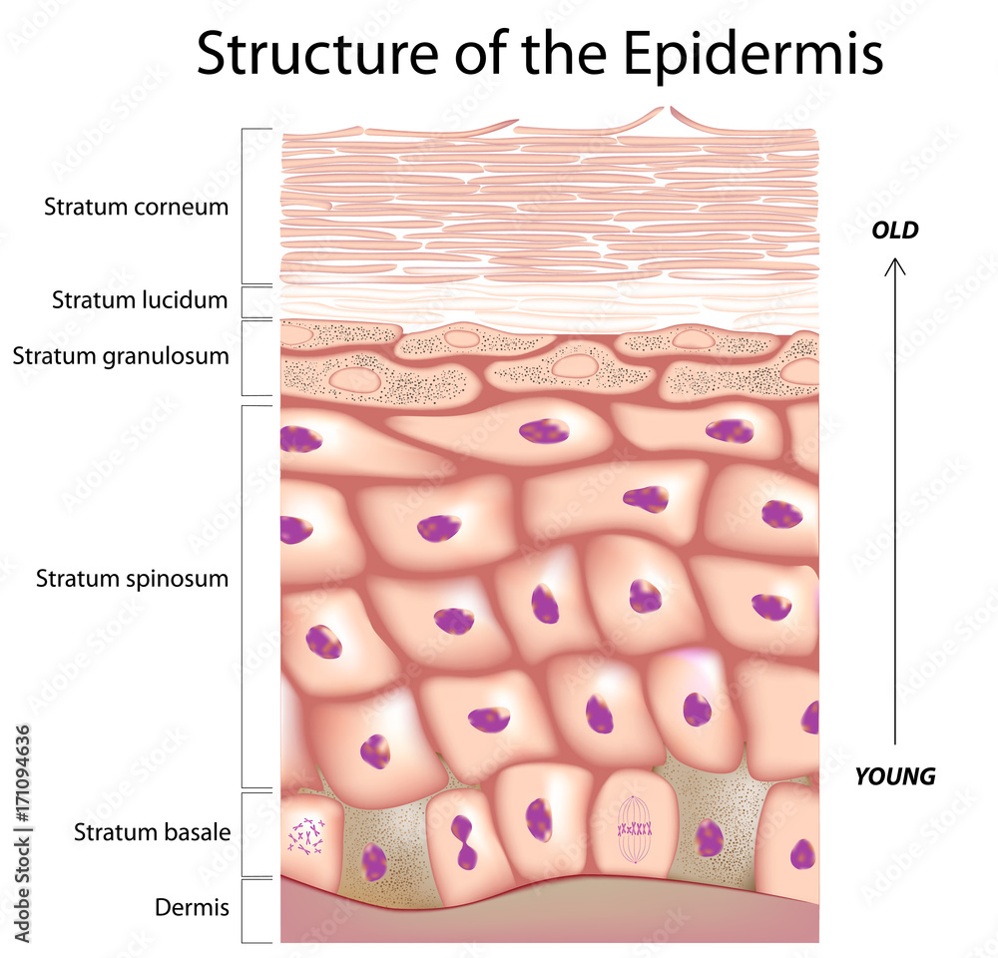
Overhuden – epidermis er viktig når det gjelder AD

Slide 11
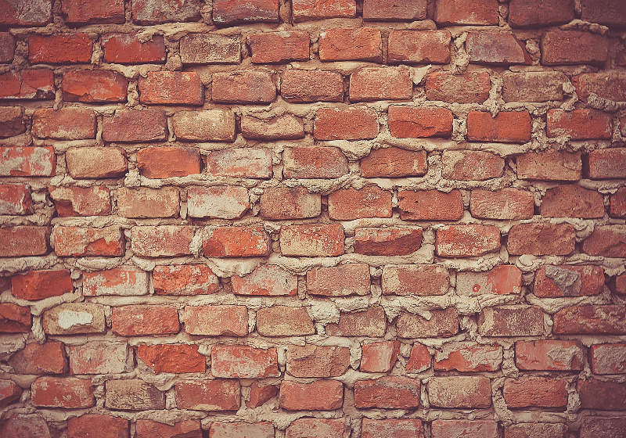
Hva er feil med huden hos de med atopisk eksem?

Slide 12
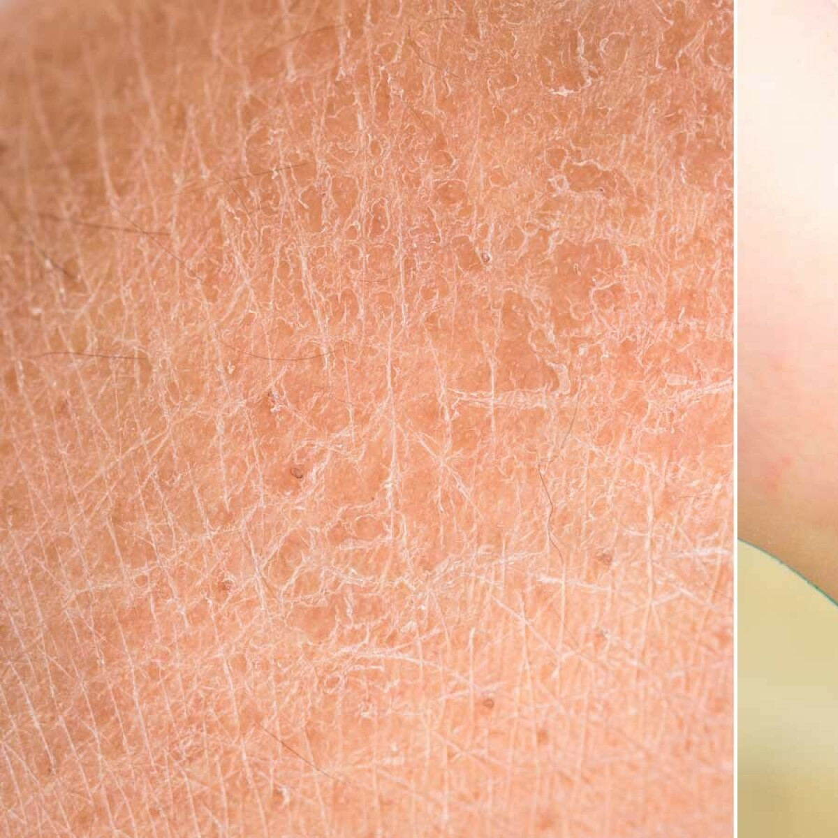
Tørr hud

Slide 13
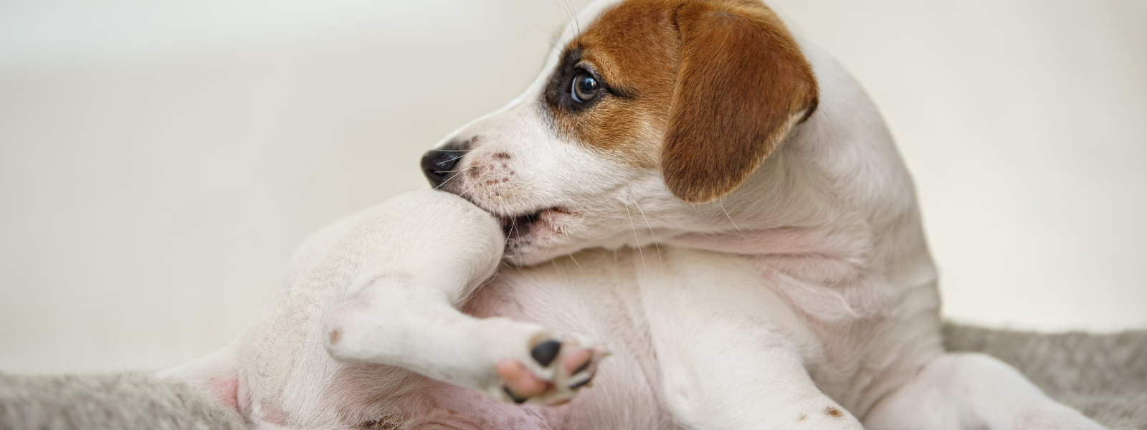
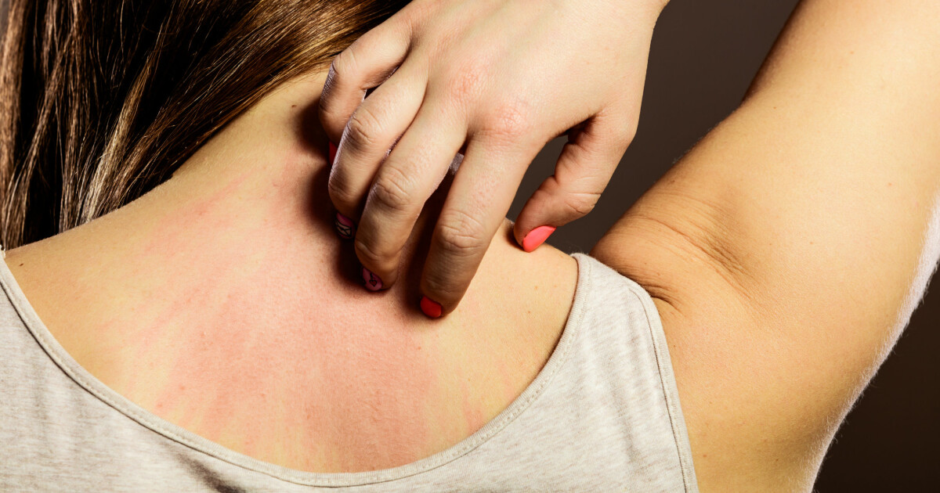
Tørr hud gir kløe

Slide 14
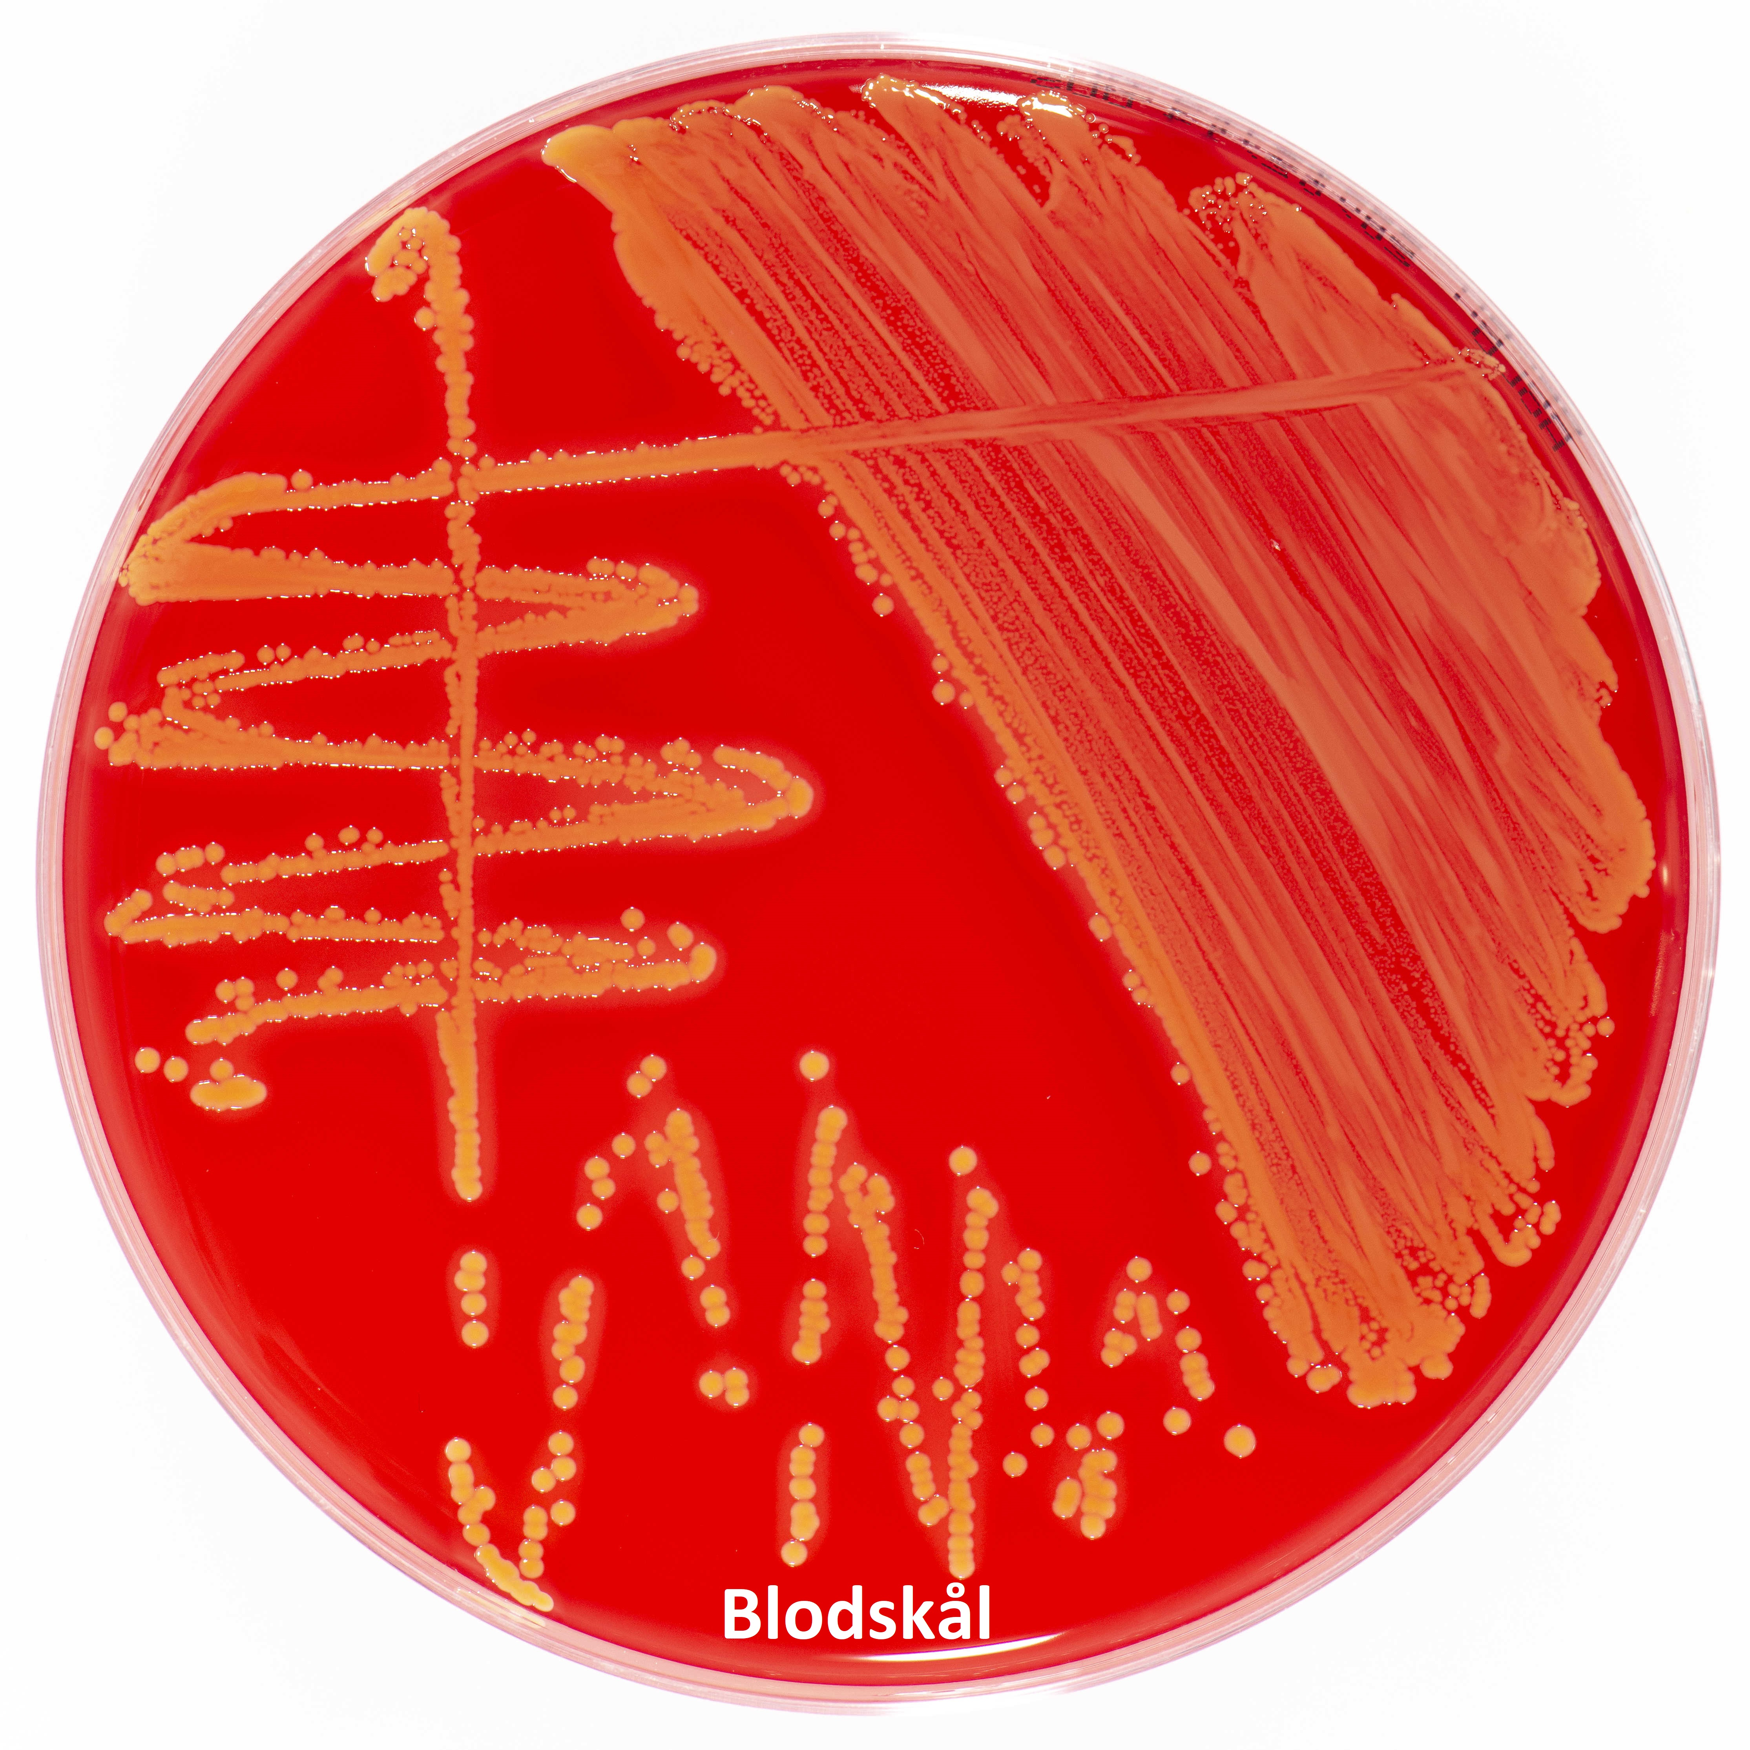
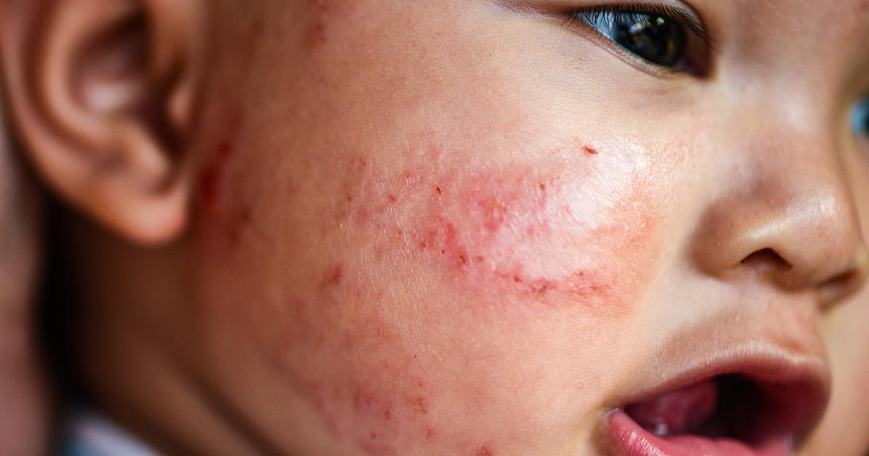
Sekundærinfisert eksem er svært vanlig

Slide 15
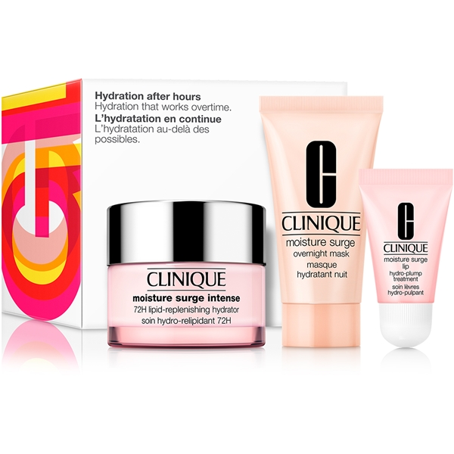
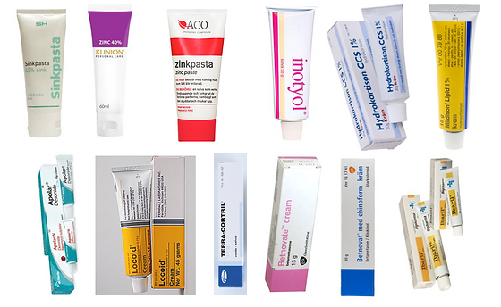
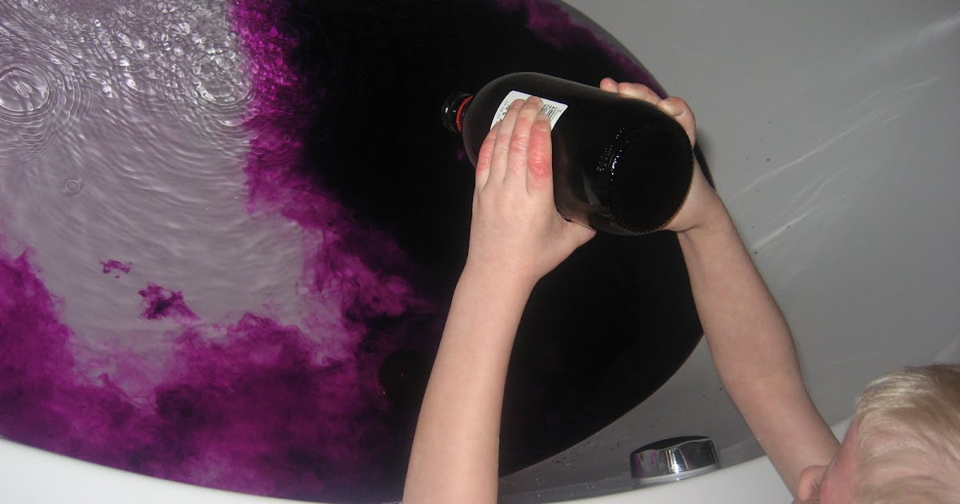
Behandlingen :
Eliminere inflammasjonen – selve eksemet
Fjerne bakterier
Normalisere hudbarrieren

Slide 16
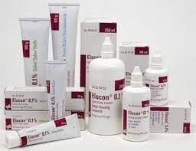
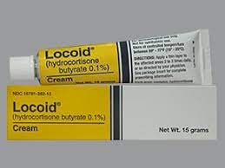
Eliminere inflammasjonen
Potente nok steroider i tykke nok lag

Slide 17
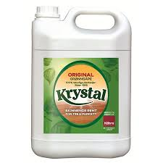
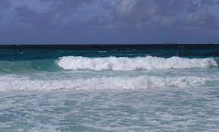
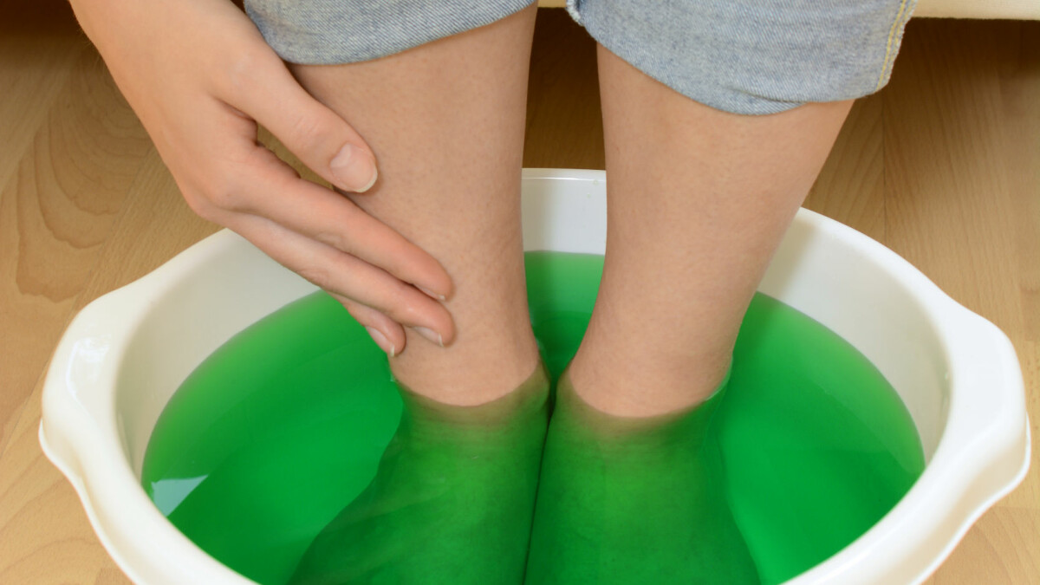
2. Fjerne bakterier

Slide 18
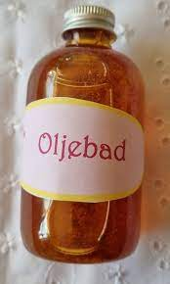
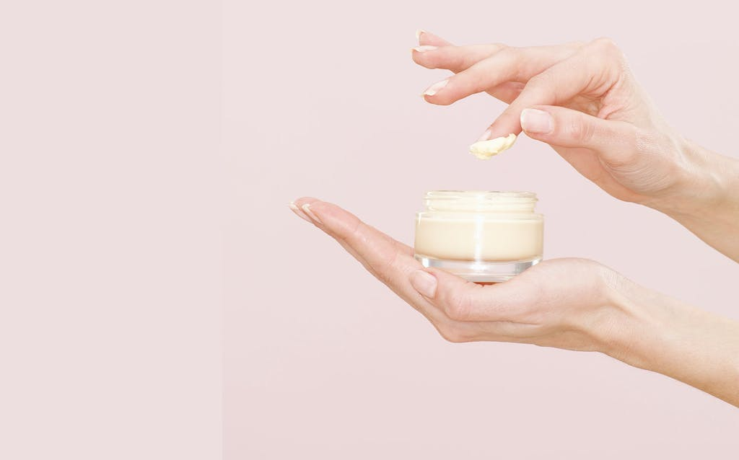
3. Normalisere hudbarrieren

Slide 19
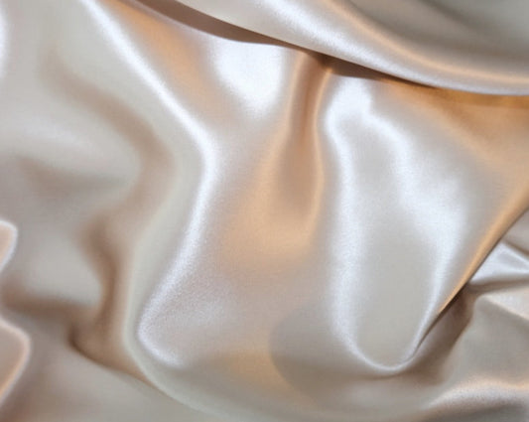
Hva er velbehandlet eksem?
Silkemyk hud

Slide 20
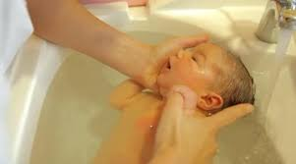
For å opprettholde silkemyk hud er langvarig god hudpleie nødvendig:

Slide 21

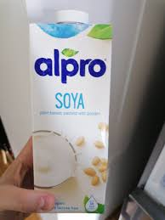
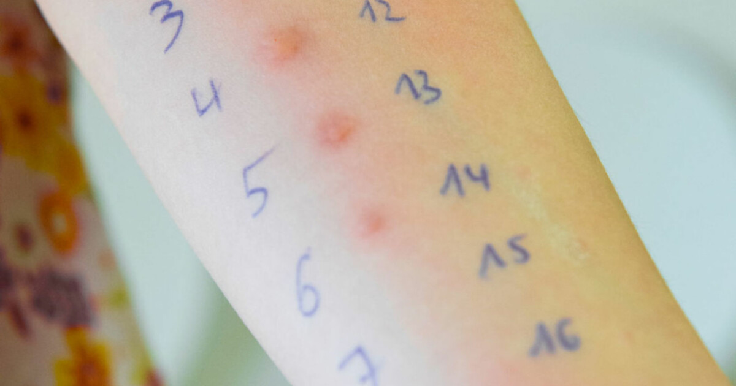
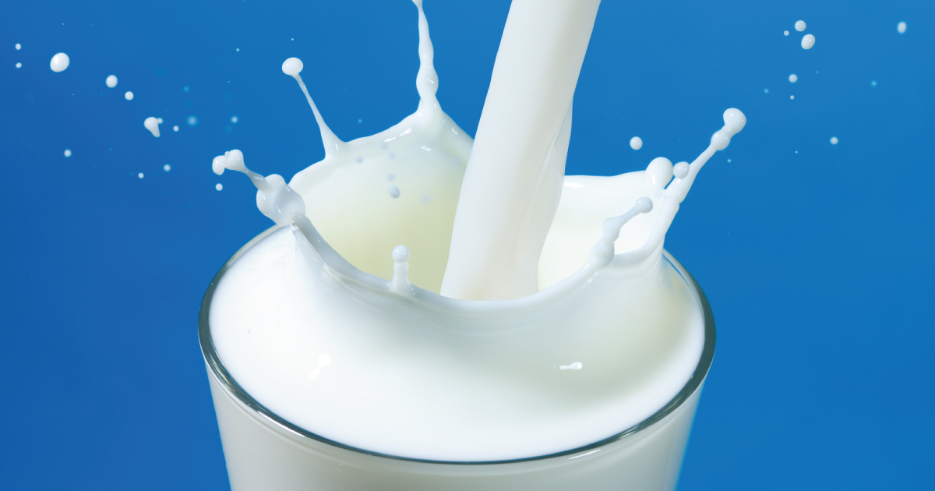
Hva med atopisk eksem og allergier?
Er det grunnlag for allergitesting?
Er det grunnlag for eliminasjonskost?

Slide 22
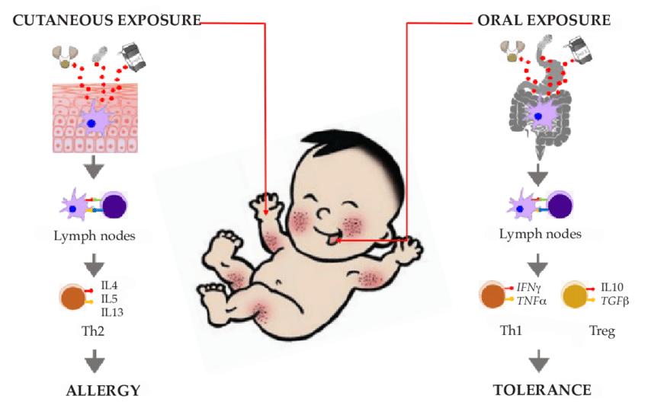
Eksem er hudsykdom - ikke allergi
Men eksem kan gi allergi

Slide 23
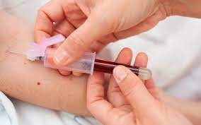
Hvis allergi er mistenkt – hva sier da IgE nivå i blodprøve eller prikktest?

Slide 24
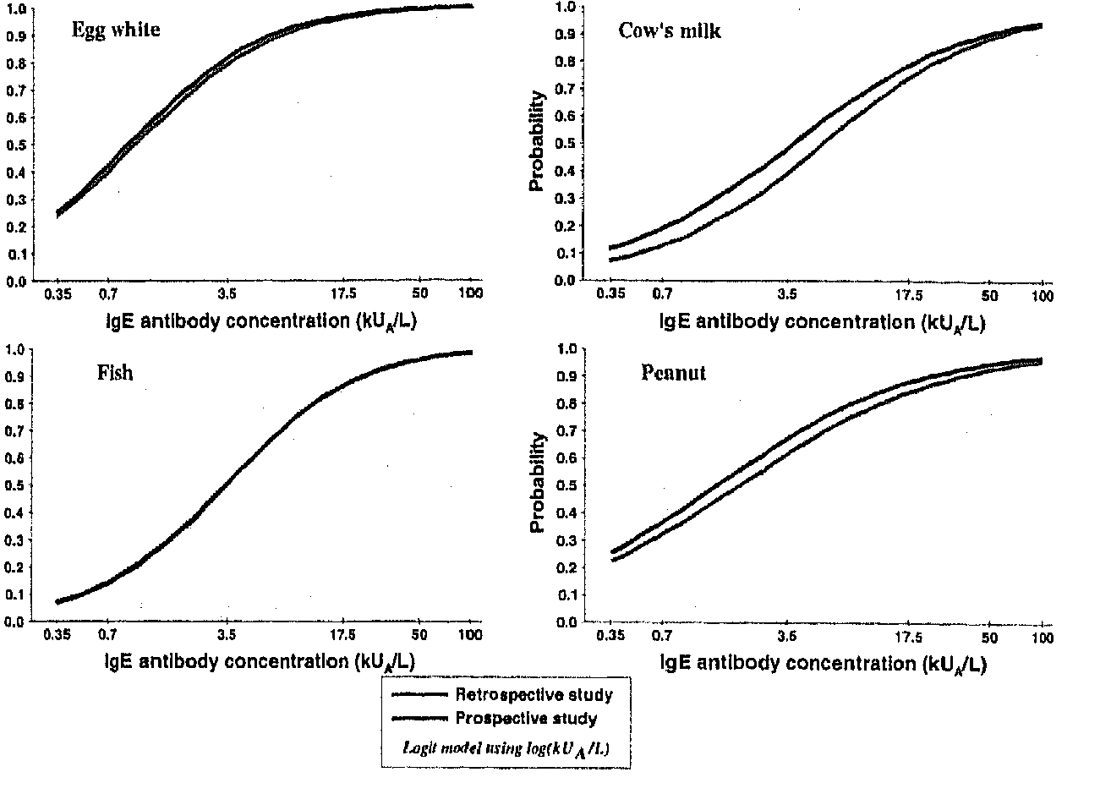
Ref Ahlstedt S. Ann Allergy Asthma Immunol 2002,89:21-25
Notes:
24
24

Slide 25
Table 1. Performance of single tests: positive predictive value (PPV) and negative predictive
value (NPV) for skin prick tests (SPT), UniCAP sIgE (‡ 0.35 kU/l) in allergic children.
SPT UniCAP
Cow's milk (n = 22)
PPV (%) 63 44
NPV (%) 94 97
Hen's egg (n = 34)
PPV (%) 65 55
NPV (%) 95 96
Ref. Ricci G. Allergy 2003, 58:38-43
Notes:
25

Slide 26
SPT UniCAP
Grass (n = 41)
PPV (%) 58 64
NPV (%) 98 100
Dust Mites (n =22)
PPV (%) 48 37
NPV (%) 97 97
Cat (n = 9)
PPV (%) 33 25
NPV (%) 100 100
Ref. Ricci G. Allergy 2003, 58:38-43
Notes:
26

Slide 27
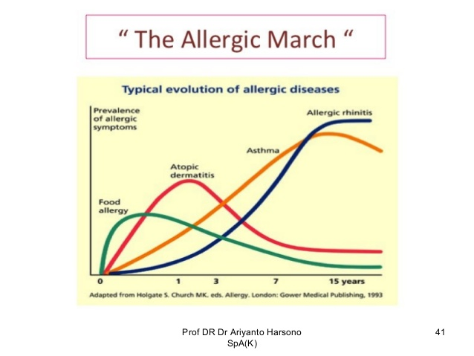
Forebygge allergi

Slide 28
Unngå allergener er umulig,
men å time introduksjon kan være
av største betydning

Slide 29
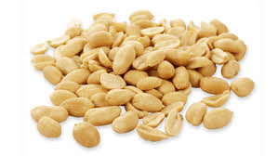
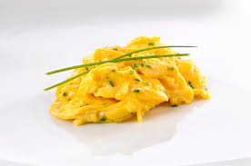
Ved 3 til 6 måneders alder :
The window of opportunity
Ref. Prof Lack, EAACI 2018

Slide 30
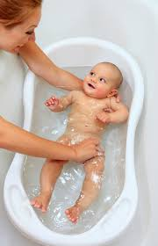
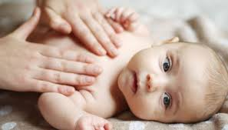
Fra nyfødtalder – holde huden silkemyk hvis mulig

Slide 31

@barneleg1

Slide 32

Tusen takk for oppmerksomheten !

